Slide 1
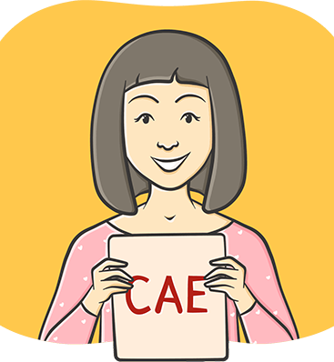
Международный экзамен C1 Advanced (CAE)
Подготовили:
Чернышова Анна и Юрченко Екатерина

Slide 2

C1 Advanced или CAE (название до 2018 г.)
— международный экзамен, подтверждающий ваше владение английским языком на уровне Advanced (продвинутый).

Slide 3
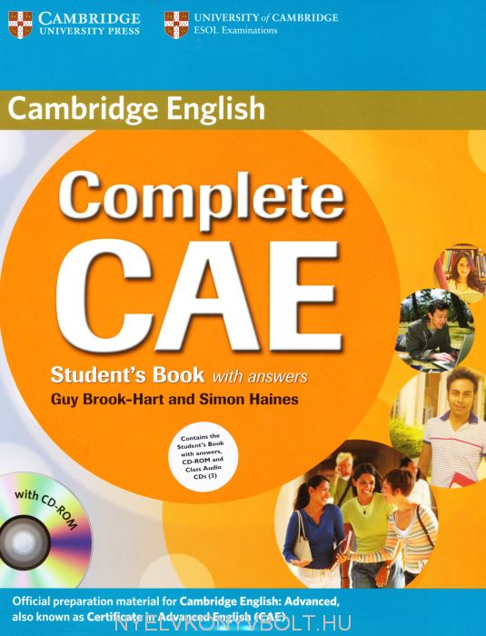
Основные сведения
Цена: 12100 рублей
Срок действия сертификата: бессрочный
Срок получения результатов: от 2 до 8 недель
Форматы: традиционный письменный и компьютерный
Уровень английского языка, необходимый для сдачи экзамена: Advanced или C1.

Slide 4
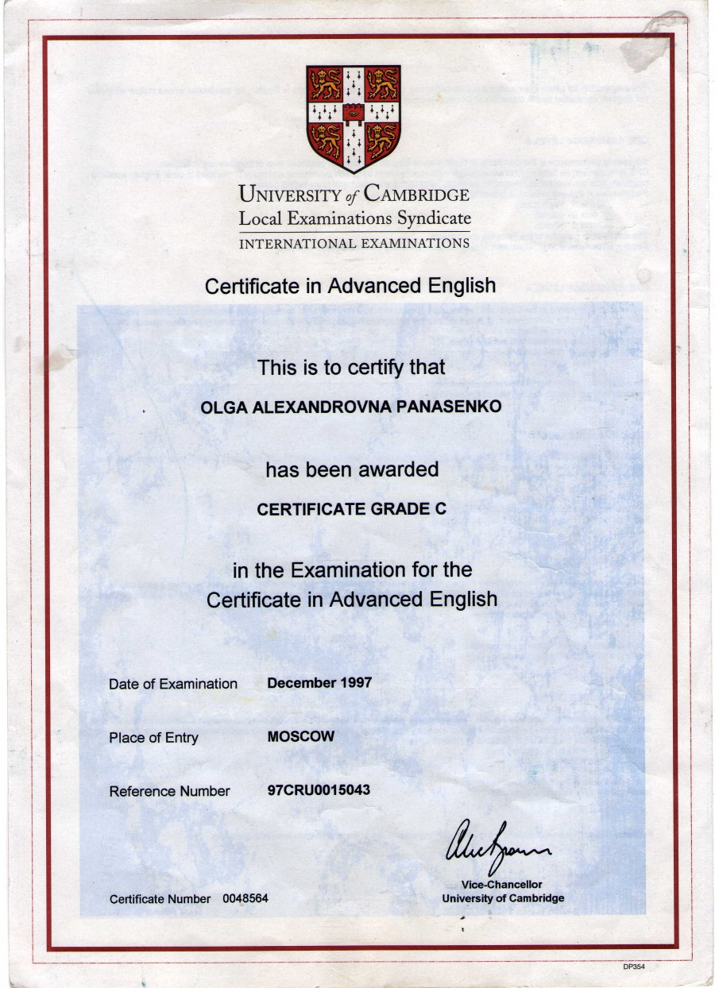
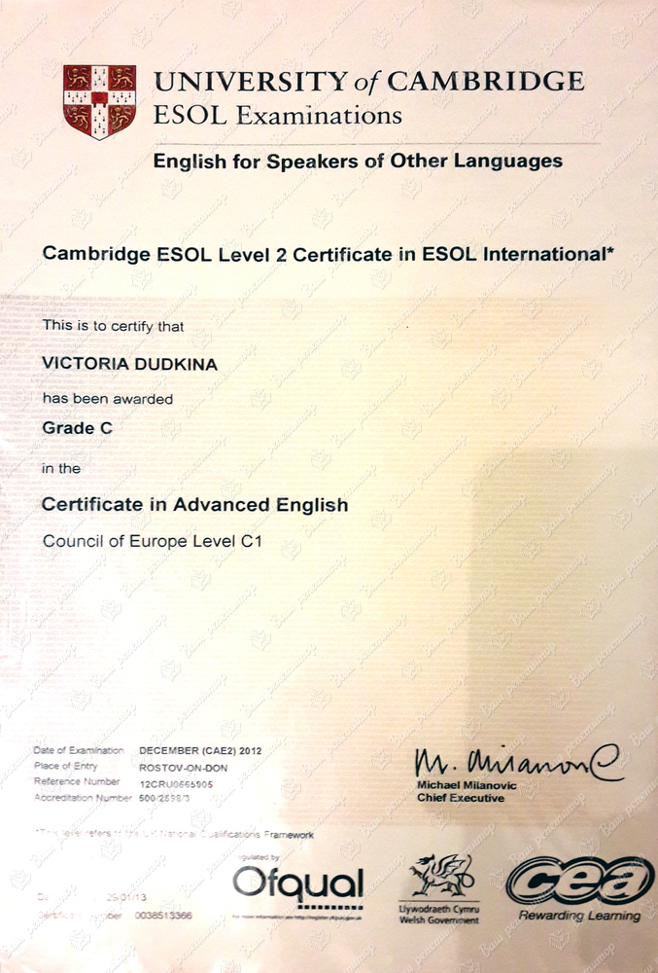
Сертификат и сферы его применения
Что дает сертификат: Сертификат подтверждает, что вы можете использовать разговорный и письменный английский на работе,
в учебе и повседневной жизни на продвинутом уровне.
Сферы применения сертификата:
Работа за границей и в России
Учеба за рубежом и в России: многие учебные заведения нашей страны принимают сертификат вместо вступительного экзамена.
Переезд на ПМЖ за границу: вы можете предъявить его в посольстве при получении визы или оформлении документов на иммиграцию.
Самомотивация

Slide 5

Форматы C1 Advanced (CAE): традиционный письменный и компьютерный.
Традиционный формат — письменные задания выполняются на выданных листах карандашом или ручкой. Вы можете делать необходимые пометки прямо в тексте задания. Однако при этом вы тратите время на перенос ответов в специальные бланки.
Компьютерный формат — все письменные задания выполняются на компьютере. Делать пометки не получится, зато не надо тратить время на перенос ответов в бланк.
Устная часть (Speaking) при любом формате принимается экзаменатором только очно. При этом Speaking сдается в паре с другим кандидатом, реже втроем. Обычно эту часть экзамена переносят на следующий день после сдачи остальных частей.

Slide 6
Структура экзамена C1 Advanced (CAE)
- C1 Advanced (CAE) длится 4 часа
- Reading и Use of English теперь объединены в одну часть
- Экзамен состоит всего из 4 частей.
- Отменено письменное задание set text (сочинение по книге)
Часть экзамена | Длительность | Количество частей | Количество заданий | Баллы
Reading and Use of English | 1 час 30 минут | 8 частей | 56 вопросов | 40% общей оценки за экзамен
Writing | 1 час 30 минут | 2 части | 2 работы | 20%
Listening | 40 минут | 4 части | 30 вопросов | 20%
Speaking | 15 минут | 4 части | 4 задания | 20%

Slide 7
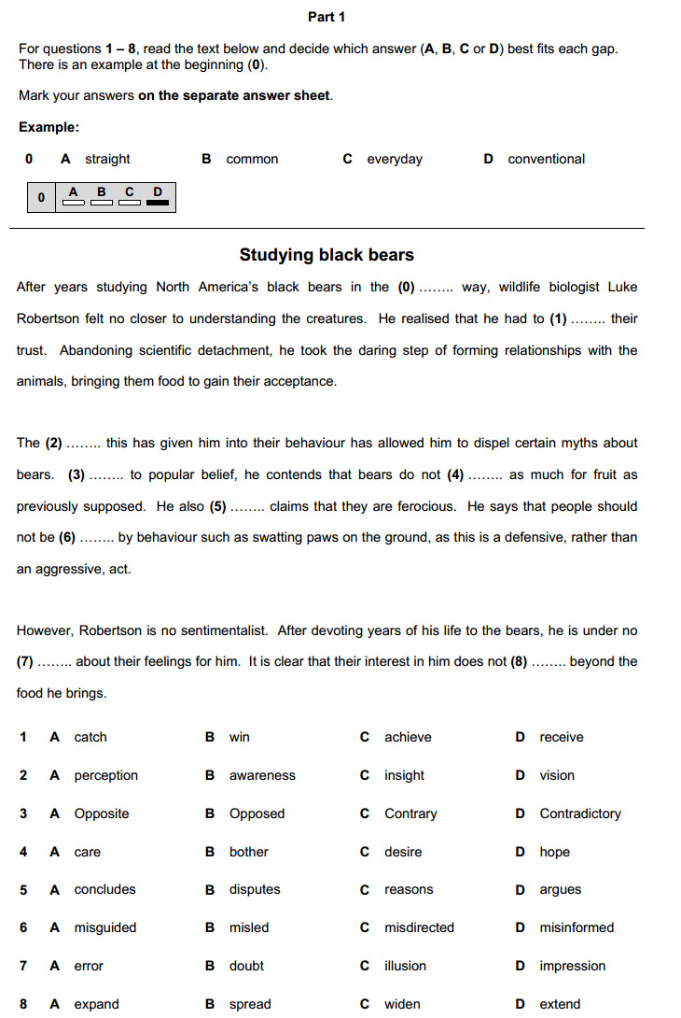
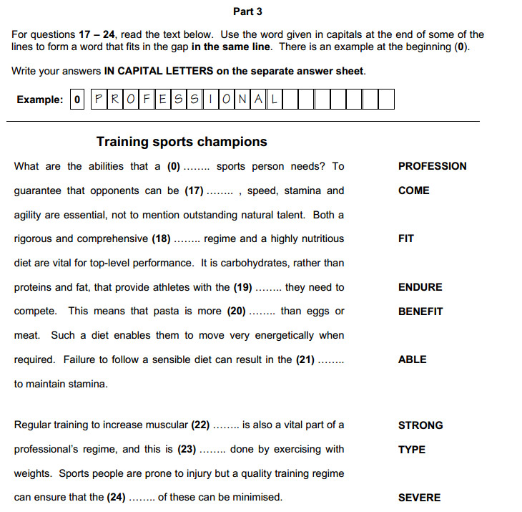
Reading and Use of English
(1 час 30 минут)
Студент должен уметь читать, понимать как основной смысл, так и детали и структуру текста, уметь отыскать в тексте необходимую информацию, определять значение слов по контексту.
Проверяется понимание языковой системы посредством выполнения различных словарных, синтаксических и текстовых заданий.
Первая часть состоит из 8 частей и включает в себя 56 вопросов
В 1, 2, 3 и 8 частях за каждый правильный ответ дается один балл.
В 4, 5, 6 и 7 частях за каждый правильный ответ дается по два балла. Оценка за это задание составляет 40% от общей оценки за экзамен.
тексты с пропусками и вариантами ответов для их заполнения, 8 вопросов
тексты с пропусками без вариантов ответов, 8 вопросов
словообразование, 8 вопросов
ключевые трансформации слов, 6 вопросов
задание на понимание содержания текста, выбор из нескольких вариантов ответов, 6 вопросов
задание на понимание точки зрения автора, соотнесение с возможными вариантами, 4 вопроса
задание на понимание структуры текста, заполнение пропусков в тексте, 6 вопросов
задание на восприятие определенной информации из текста, соотнесение с возможными вариантами, 10 вопросов

Slide 8
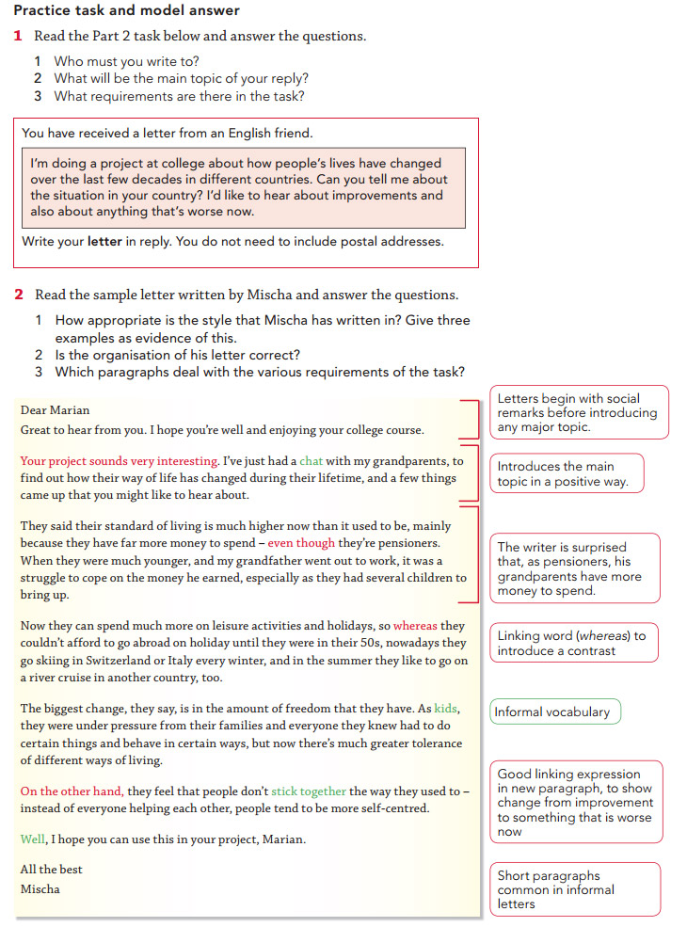
Writing (1 час 30 минут)
Вторая часть включает в себя 2 письменных задания по 220-260 слов каждое:
обязательное написание эссе
на выбор одно задание из трех (типы письменных работ: письмо или email, отчет, отзыв или предложение).
Данный этап экзамена направлен на проверку навыков выполнения разных типов письменных работ. Задание оценивается в зависимости от качества выполнения поставленной задачи, восприятия текста, манеры изложения, организации материала и связности текста, грамматической правильности и содержания текста.

Slide 9
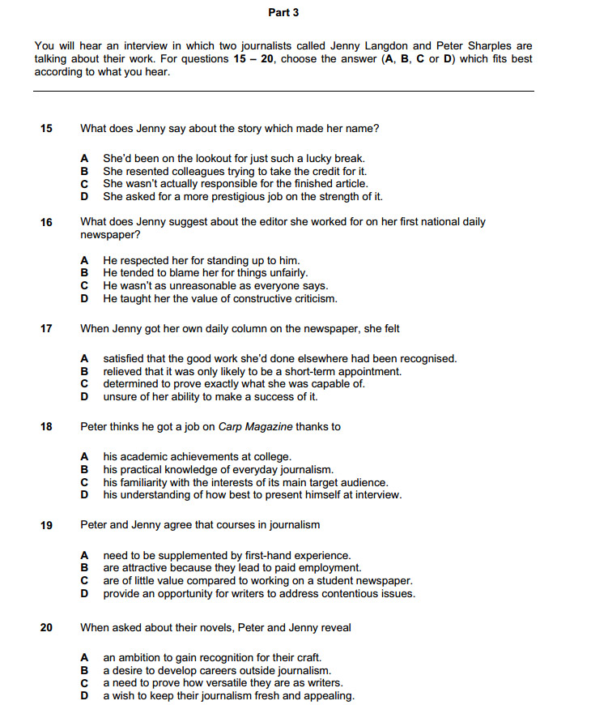
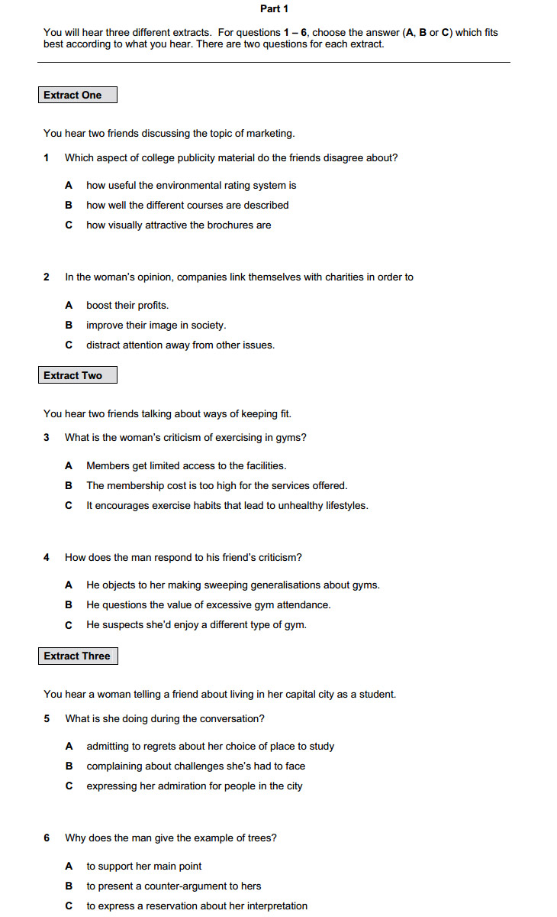
Listening (приблизительно 40 минут)
  Четвертая часть включает в себя 30 вопросов и состоит из 4 частей:
  Несколько коротких диалогов, выбор из двух вариантов ответов, 6 вопросов,
  Монолог (приблизительно 3 минуты), закончить предложение, 8 вопросов,
  Разговор нескольких участников (приблизительно 4 минуты), соотнесение с возможными вариантами, 6 вопросов;
  5 коротких монологов (приблизительно 30 секунд каждый), выбор из восьми возможных ответов, 10 вопросов.
  Оценка за это задание составляет 20% от общей оценки за экзамен.
  Данный этап экзамена проверяет владение навыками: понимания определенной информации, основного смысла текста, мнений, деталей.

Slide 10
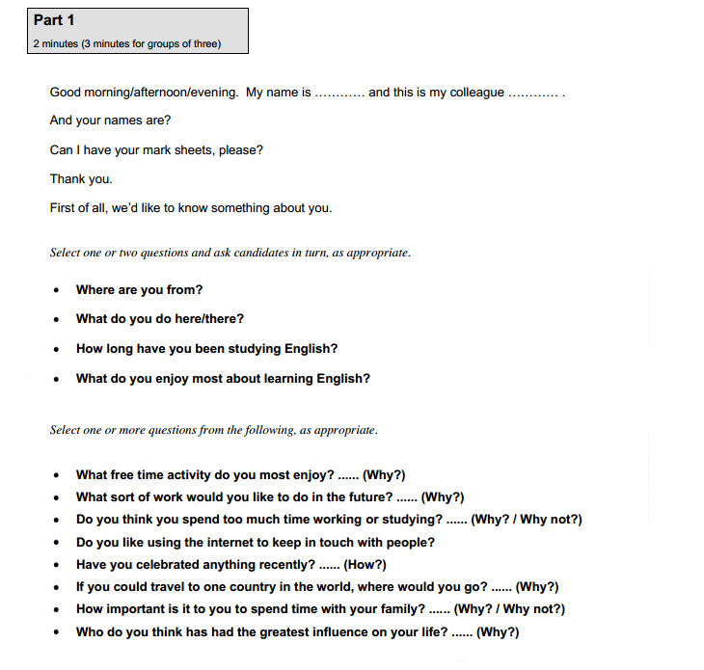
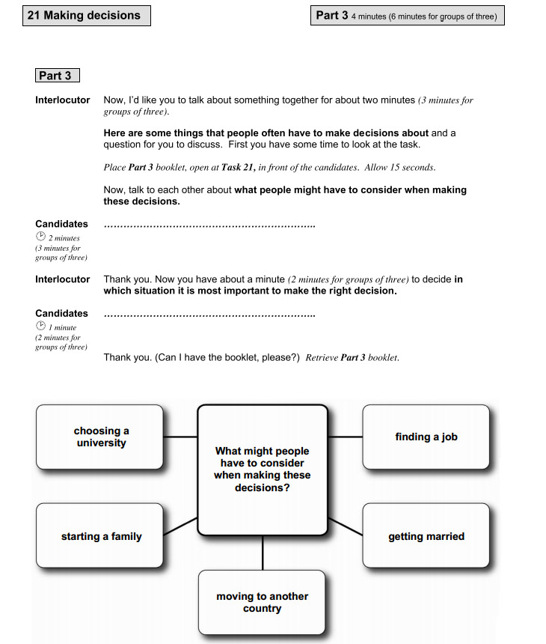
Speaking (15 минут)
Данный этап делится на 4 части:
Оценка за это задание составляет 20% от общей оценки за экзамен.
Тестирование разговорной речи позволяет оценить использование разговорного английского языка кандидатом. Оценка зависит от следующих критериев: грамотность, словарный запас, правильность изложения мыслей и произношения, интерактивная коммуникация.
Тест проходит в форме беседы двух экзаменаторов и двух кандидатов. Если количество кандидатов нечетное, последний кандидат присоединяется к последней паре.
обсуждение (5 минут)
интервью (2 минуты)
карточка с индивидуальным заданием (4 минуты)
совместное задание (4 минуты)

Slide 11
Подсчет баллов:
Балл | Оценка | Что вам выдадут
200-210 | A | сертификат с оценкой A и уровнем C2 (Proficiency) + Statement of Results
193-199 | B | сертификат с оценкой B и уровнем C1 + Statement of Results
180-192 | C | сертификат с оценкой C и уровнем C1 + Statement of Results
160-179 | Level B2 | сертификат с оценкой Level B2 и уровнем B2 (Upper-Intermediate) + Statement of Results
142-159 | — | Только Statement of Results без сертификата
80-141 | — | не выдаются никакие документы
Каждый кандидат, успешно сдавший международный экзамен C1 Advanced (CAE), получает два документа: сам сертификат в печатном виде и Statement of Results в электронном виде. В Statement of Results указываются оценки за каждую часть экзамена, общая сумма баллов, а также присвоенный вам уровень согласно шкале CEFR.
Если же вы набрали менее 142 баллов, никакие документы не выдаются.

Slide 12
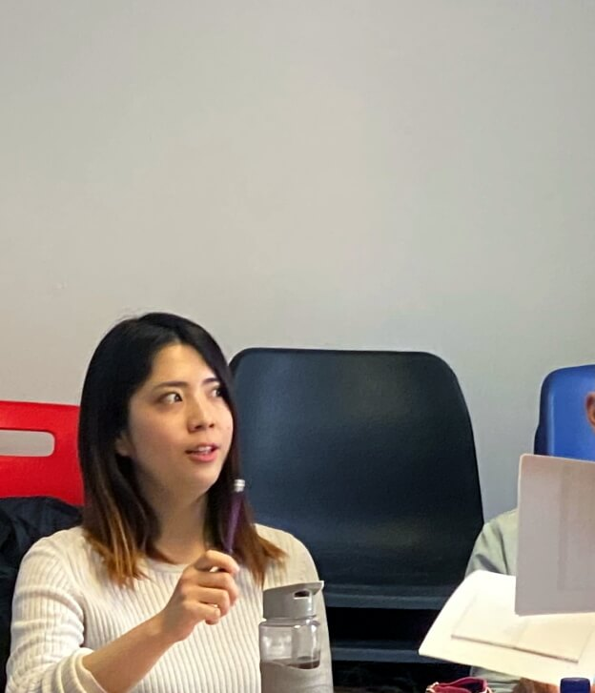
Где сдать:
Всего в мире открыто более 2 800 центров, где можно сдать экзамен C1 Advanced (CAE).

Slide 13
Спасибо за внимание!

